Slide 4
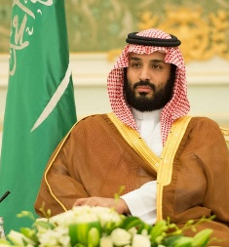

Slide 8
نشاهد جزء من هذا المقطع لنتعرف على درسنا
https://youtu.be/xtTtmcC3cxc

Slide 9
التاريخ :8 / 7 / 1444هـ
المادة : رياضيات
الفصل السابع: الطرح
موضوع الدرس : الطرح الرأسي
فكرة الدرس والهدف منه:
كتابة حقائق الطرح أفقيًّا ورأسيًّا
صفحة
76

Slide 12
تعطيني الناتج نفسه

Slide 14
الواجب

Slide 15
نشاط
https://wordwall.net/ar/resource/764175

